Slide 1
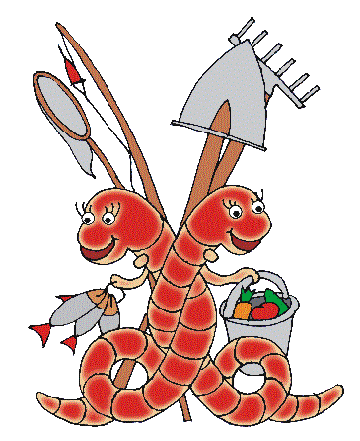
Буылтық құрттар

Slide 2
Буылтық құрттар
Едәуір күрделі құрылысты
Денесі екі жақты симметриялы
Буылтықтанған
Теңізде, тұщы суда және топырақта тіршілік етеді
Бірнеше милиметрден 3 метрге дейін болады
9000ға жуық түрі бар

Slide 3
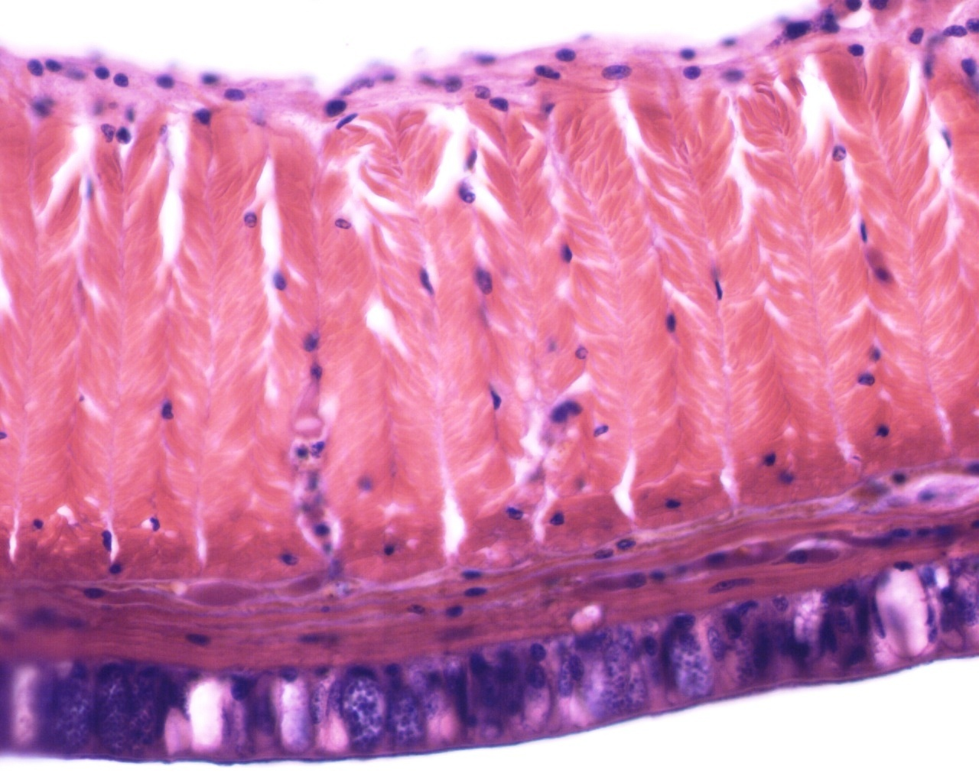
Буылтық құрттар
Сирекқылтанды құрттар класы
(шұбалшаң)
Көпқылтанды құрттар класы (нереида және құмқазар)

Slide 4
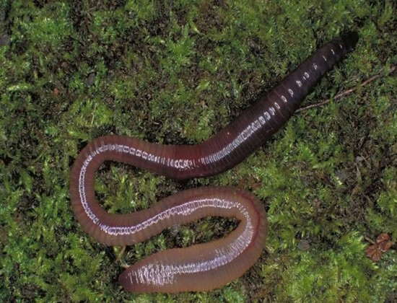

Slide 5
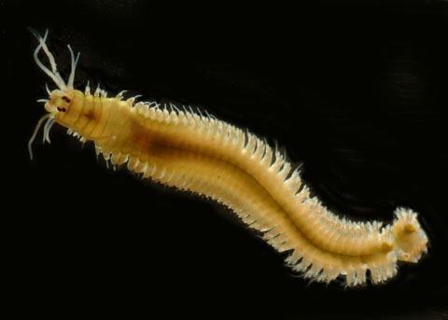

Slide 6
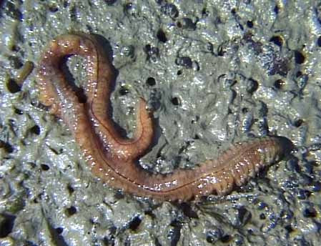

Slide 7
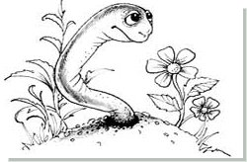
Қоректенуі
Шұбалшаң
Нереида және құмқазар
Өсімдіктердің шіріген қалдықтарымен қоректенеді. Асқорыту мүшесі бүкіл денесін бойлай созылған көлемді ішек. Ауыз қуысы-жұтқыншақ-өнещ-жемсау,бұл қарыншасы
Әр түрлі қоректі пайдаланады, жыртқыштыры да бар, ішетектері бар, алдыңғы, ортаңғы,соңғы.

Slide 8
Тыныс алуы
шұбалшаң
Нереида және құмқазар
Тыныс алу мүшесі жоқ, денесін қаптаған ылғалды жұқа қабықшамен газ алмастырады.
Тыныс алу мүшесі Желбезек, терісі де тыныс алуға қатысады.

Slide 9
Қан айналымы
шұбалшаң
Нереида және құмқазар
Қызыл болуы қанның бар екендігін көрсетеді, екі негізгі қантамырлары ішектің үстіңгі және астыңғы жағынан өтеді. Жүрекшесі бар,Ода тұйық қанайналым жүйесі
Барлығы шұбалшандікі секілді , көпшілігінде қызыл ,жасыл түсті қандары бар құрттар да кездеседі

Slide 10
Зәр шығаруы
шұбалшаң
Нереида және құмқазар
Әрбір буылтығында екі екіден орналасқан кішкене ақ имек түтікшелері зәр шығару мүшесі. Имек түтікшенің бір жағы шұқырық тәрізденіп дене қуысына, екінші жағы келесі буылтық арқылы сыртқа ашылады.
Зәр шығару жүйесі ашық, әрбір буылтықта зәр шығару мүшелері болады. Зәр шығару мүшесінің кірпікшелі шұқырағы буылтық қуысына ашылады да, денедегі қажетсіз заттарды жинап,өзекшесі арқылы келесі буылтықтағы күрделі құрылысты шумаққа жеткізеді. Дененің қабырғасындағы арнаулы зәр шығару тесігі арқылы шығарылады.

Slide 11
Жүйке жүйесі
шұбалшаң
Нереида және құмқазар
Бас пен құрсақ бөлігінде жүйке жүйесі болады. Жұтқыншақ бөлігінде екі жұп жүйке түйіні бар, жұтқыншақүсті және жұтқыншақасты деген бір бірімен жалғасқан түйіндері бар
Шұбалшандікі секілді

Slide 12
Сезім мүшелері
шұбалшаң
Нереида және құмқазар
Топырақта тіршілік етуіне байланысты жақсы дамымамаған, алайда жарықты жақсы сезінеді, иісті де ажырата алады, сипап сезуді қылтандар атқарады.
Едәуір дамыған, сипап сезу қармалауыштар мен мұртшаларында орналасады. Бас бөлігінде мұрттары және көздері болады. Екі немесе төрт көзі болуы мүмкің, иіс сезу мүшесі жоқ.

Slide 13
Көбеюі
шұбалшаң
Нереида және құмқазар
Қосжынысты, яғни гермафродитті, пілдесі болады
Көбінесе дара жынысты, бүршіктену арқылы, регенерациясы жақсы дамыған

Slide 14
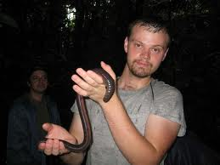

Slide 15
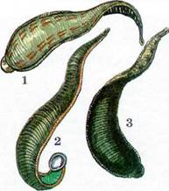
Cүлік

